Slide 1
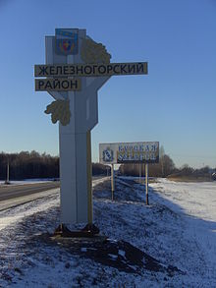
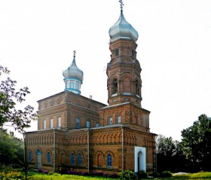
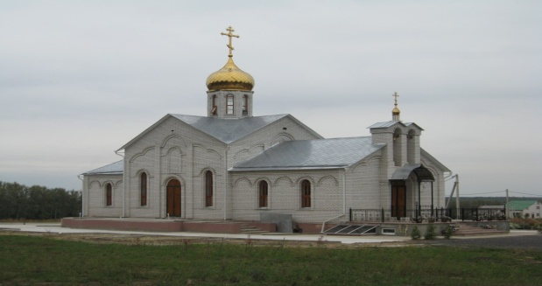
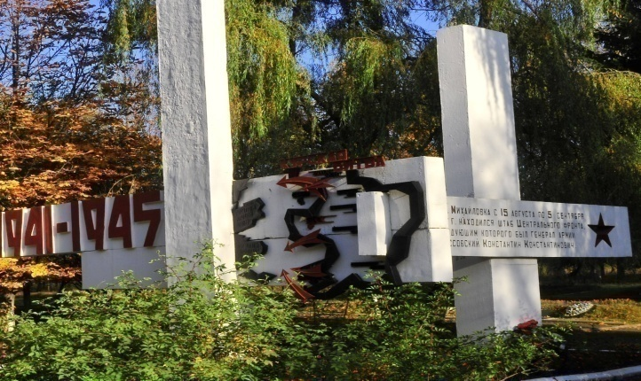
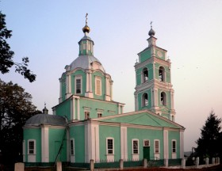
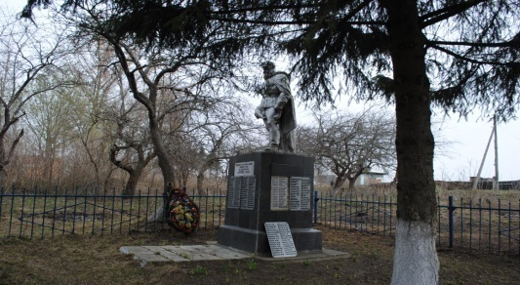
БЮДЖЕТ ДЛЯ ГРАЖДАН
к проекту Решения Представительного Собрания Железногорского района Курской области «Об исполнении бюджета муниципального района «Железногорский района» за 2020 год»

Slide 2
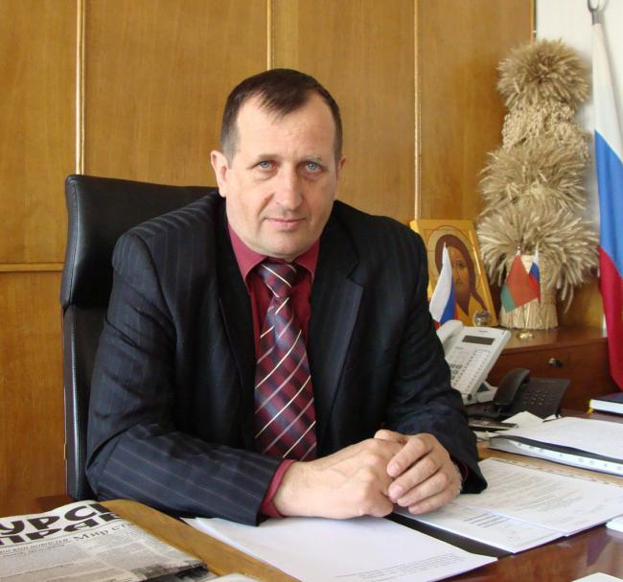
Уважаемые жители Железногорского района!
Предлагаем вашему вниманию бюджет для граждан, в котором кратко и доступно отражены основные положения отчета об исполнении бюджета муниципального района за 2020 год
Наш район успешно выполняет задачу, поставленную Президентом России: на всех уровнях власти публиковать «бюджеты для граждан».
Основные данные сложнейшего финансового документа – годового отчета об исполнении бюджета муниципального района в 2020 году – в этой презентации изложены в форме, доступной для понимания не только профессиональным экономистам, но и широкому кругу заинтересованных лиц.
Изучение и осмысление материала, представленного в нашем «бюджете для граждан», дает возможность всем жителям Железногорского района узнать, как наполняется районная казна, как Железногорский район выполняет принятые обязательства, на какие цели и в каком объеме направляются бюджетные средства, сделать выводы об эффективности расходов бюджета района.
Изложенные в презентации в текстовом и графическом виде данные наглядно показывают, что ключевыми направлениями расходования бюджетных средств в рамках реализации муниципальных программ в 2020 году были финансирование мероприятий в сфере образования, социальной защиты, культуры, физической культуры и спорта. Пристальное внимание уделялось вопросам улучшения жизни и здоровья детей. Была продолжена работа по укреплению материально-технической базы учреждений образования района.
В полном соответствии с «дорожными картами» в районе выполнялись майский указы Президента России. Значительные средства были направлены на решение вопросов социальной и инженерной инфраструктуры муниципального района
Глава Железногорского района А.Д.Фролков

Slide 3
Бюджетный процесс – ежегодное формирование и исполнение бюджета
Законодательные, представительные органы власти
Законодательные, представительные органы власти
Рассмотрение проекта бюджета очередного года
Органы исполнительной власти
Составление проекта бюджета очередного года
Утверждение бюджета очередного года
Утверждение отчета об исполнении бюджета предыдущего года
Исполнение бюджета в текущем году
Органы исполнительной власти
Законодательные, представительные органы власти
Органы исполнительной власти, местная администрация
Формирование отчета об исполнении бюджета предыдущего года

Slide 4
ЧТО ТАКОЕ ИСПОЛНЕНИЕ БЮДЖЕТА?
Исполнение бюджета – это процесс сбора и учета доходов о осуществление расходов на основе сводной бюджетной росписи и кассового плана.
Исполнение бюджета – это этап бюджетного процесса, который начинается с момента утверждения решения о бюджете представительным органом муниципального района и продолжается в течение всего финансового года.
Основные этапы исполнения бюджета:
исполнение бюджета по доходам (обеспечение полного и своевременного поступления в б бюджет налогов, сборов, доходов от использования имущества и других обязательных платежей в соответствии с утвержденными бюджетными назначениями);
исполнение бюджета по расходам (обеспечение последовательного финансирования
мероприятий, предусмотренных решением о бюджете в пределах утвержденных сумм с целью исполнения принятых муниципальных районом расходных обязательств.
Составление и утверждение отчета об исполнении бюджета является важной формой контроля за исполнением бюджета.
Годовой отчет об исполнении бюджета муниципального района представляется на утверждение в Представительное собрание Железногорского района Курской области.
По результатам рассмотрения отчета депутаты Представительного собрания Железногорского района принимают решение о его утверждении.

Slide 5
УЧАСТИЕ ОТДЕЛЬНОГО ГРАЖДАНИНА В
БЮДЖЕТНОМ ПРОЦЕССЕ
Публичные слушания по проекту бюджета
Железногорского района Курской области
Публичные слушания по отчету об
исполнении бюджета Железногорского
района Курской области
Цели публичных слушаний:
Достижение разумного баланса между возможностями бюджета и потребностями в расходах;
Развитие гласности и прозрачности бюджета;
Вовлечение населения в процесс формирования бюджета.
Информация о дате и месте проведения публичных слушаний размещается в районных официальных средствах массовой информации. Проекты обсуждаемых документов публикуются на сайте Администрации Железногорского района Курской области
http://zhel.rkursk.ru/

Slide 6
Основы исполнения бюджета муниципального района «Железногорский район» Курской области за 2020 год
Исполнение бюджета муниципального района «Железногорский район» Курской области (далее – районный бюджет) в 2020 году осуществлялось в рамках выполнения мероприятий, направленных на решение приоритетных задач, стоящих перед Администрацией Железногорского района Курской области и обозначенных в основных направлениях бюджетной и налоговой политики Железногорского района Курской области на 2020 год и на плановый период 2021 и 2022 годов:
обеспечение долгосрочной сбалансированности и устойчивости бюджетной системы как базового принципа ответственной бюджетной политики при безусловном исполнении всех обязательств и задач, поставленных в указах Президента Российской Федерации от 7 мая 2012 года;
повышение качества управления общественными финансами, эффективности расходования бюджетных средств, в том числе за счет оптимизации закупок для обеспечения нужд Администрации Железногорского района, эффективности их организации и проведения, исключения фактов заключения контрактов с недобросовестными поставщиками (подрядчиками, исполнителями); строгое соблюдение бюджетно-финансовой дисциплины главными распорядителями и получателями бюджетных средств;
формирование бюджета муниципального района на основе муниципальных программ и достижение поставленных целей, для реализации которых имеются необходимые ресурсы
исполнение всех решений в пределах утвержденных предельных объемов расходов на реализацию муниципальных программ
определение механизмов взаимодействия федеральных органов власти, органов государственной власти Курской области и органов местного самоуправления в соответствующих сферах, в рамках реализации муниципальных программ
создание единой правовой и методической базы для оказания муниципальных услуг в увязке с целевыми показателями развития соответствующих отраслей, для оценки качества и доступности услуг, предоставляемых населению, оценки эффективности деятельности организаций, развития конкурентной среды при размещении муниципальных заданий на конкурсной основе, в том числе с привлечением негосударственных организаций

Slide 7
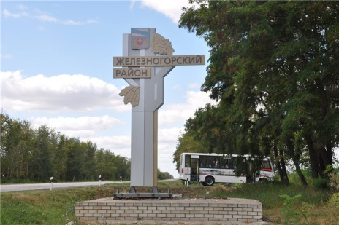
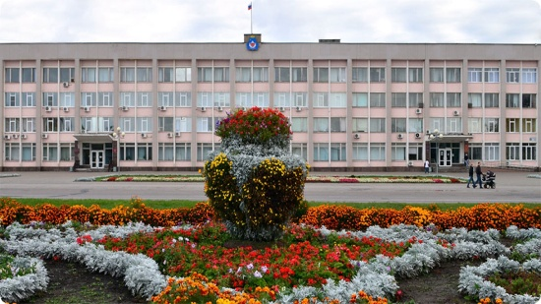
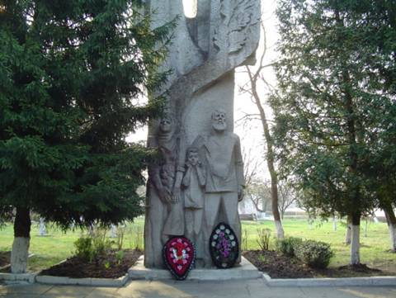
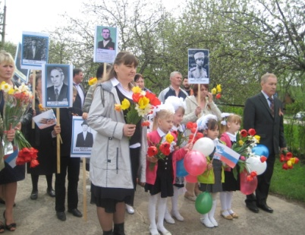
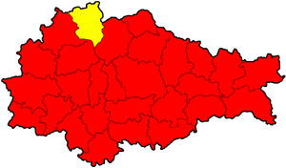
ЖЕЛЕЗНОГОРСКИЙ РАЙОН – самый северный район Курской области с административным центов в г.Железногорске.
Площадь – 991 кв.км. (без г.Железногорска)
Уровень безработицы – 1,8%
16 сельскохозяйственных предприятий
Численность населения – 14,9 тыс.чел.
14 крестьянско-фермерских хозяйств
Средний возраст по Железногорскому району – 68 лет
6.6 тыс. личных подсобных хозяйств
Экономически активное население Железногорского района занято в аграрном секторе экономики – 46%
137 малых предприятий
1 лечебное учреждение
42 учреждения культуры
296 индивидуальных предпринимателя

Slide 8
Основные показатели социально-экономического прогноза Железногорского района Курской области
 | 2018 г. (отчет) | 2019 г. (отчет) | 2020 г. (отчет)
Фонд начисленной заработной платы, тыс.рублей | 1 689 417,0 | 1 969 404,8 | 1 978 333,1
Среднемесячная заработная плата, рублей | 29 190,3 | 33 033,4 | 33 978
Среднесписочная численность работающих, человек | 4823 | 5045 | 4 852
Объем инвестиций в основной капитал, тыс.рублей | 3 325 212,0 | 1 981 015,0 | 608 954,6
Оборот розничной торговли, тыс.рублей | 124 821,4 | 86 264,0 | 145 439,4
Оборот общественного питания, тыс.рублей | 4617,6 | 6 320,0 | 7 840,2
Объем платных услуг, тыс.рублей | 59 612,8 | 61 441,2 | 61 843,6

Slide 9
ДИНАМИКА ИСПОЛНЕНИЯ ОСНОВНЫХ ПАРАМЕТРОВ БЮДЖЕТА ЗА 2018-2020 ГОДЫ

Slide 10
Динамика поступлений и структура доходов бюджета муниципального района за 2018-2020 годы

Slide 11
ОБЪЕМ ПОСТУПЛЕНИЙ НАЛОГОВЫХ И НЕНАЛОГОВЫХ ДОХОДОВ В БЮДЖЕТ МУНИЦИПАЛЬНОГО РАЙОНА «ЖЕЛЕЗНОГОРСКИЙ РАЙОН» ЗА 2019 -2020 ГОДЫ
Наименование доходов | Исполнено за 2019 год | Исполнено за 2020 год | Процент исполнения к 2019 году
Налог на доходы физических лиц | 134 666 392,57 | 133 339 922,34 | 99,0
Акцизы по подакцизным товарам | 7 917 090,36 | 7 332 862,44 | 92,6
Налоги на совокупный доход | 1 423 926,69 | 1 247 733,27 | 87,6
Госпошлина | 0 | 31 244,03 | 0
Доходы от использования имущества, находящегося в государственной собственности | 10 805 908,85 | 14 989 442,47 | 138,7
Платежи за негативное воздействие | 5 345 219,30 | 6 182 451,34 | 115,7
Доходы от оказания платных услуг | 6 665 006,49 | 3 946 912,61 | 59,2
Доходы от продажи материальных и нематериальных активов | 3 722 617,81 | 3 053 407,36 | 82,0
Штрафы, санкции, возмещение ущерба | 1 149 562,15 | 80 542,34 | 7,0
Итого налоговых и неналоговых доходов | 171 691 364,22 | 170 206 158,20 | 99,1
Доля налоговых доходов в общей сумме доходов, % | 41,8 | 36,8

Slide 12
СТРУКТУРА СОБСТВЕННЫХ ДОХОДОВ БЮДЖЕТА МУНИЦИПАЛЬНОГО РАЙОНА В 2019 и 2020 ГОДАХ

Slide 13
Динамика поступлений налога на доходы физических лиц в бюджет Железногорского района за 2018-2020 годы
На графике прослеживается положительная динамика изменения поступления налога на доходы физических лиц. Это оказалось возможно за счет создания новых рабочих мест и повышения заработной платы в сфере культуры и образования

Slide 14
Динамика поступлений доходов от использования имущества в бюджет Железногорского района за 2018-2020 годы
К доходам бюджета Железногорского района от использования имущества, находящего в муниципальной собственности, относятся доходы, получаемые в виде арендной платы за пользование объектами муниципального имущества арендной платы за земельные участки.

Slide 15
Динамика поступлений доходов от платных услуг в бюджет Железногорского района за 2018-2020 годы
В бюджет Железногорского района зачисляются доходы от оказания услуг, оказываемых населению учреждениями Управлением образования, по делам молодежи, по физической культуре и спорту Администрации Железногорского района Курской области, Управление культуры Администрации Железногорского района Курской области

Slide 16
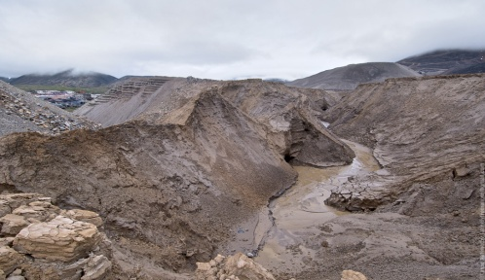
Динамика поступлений доходов от негативного воздействия на окружающую среду в бюджет Железногорского района за 2018-2019
годы
Негативное воздействие на окружающую среду – воздействие хозяйственной и иной деятельности, последствия которой приводят к негативным изменениям качества окружающей среды. Плата взимается в соответствии с Порядком, утвержденным Правительством РФ.

Slide 17
Структура безвозмездных поступлений из областного бюджета за 2019-2020 годы

Slide 18
БЕЗВОЗМЕЗДНЫЕ ПОСТУПЛЕНИЯ В БЮДЖЕТ ЖЕЛЕЗНОГОРСКОГО РАЙОНА КУРСКОЙ ОБЛАСТИ ЗА 2020 ГОД ОТ ДРУГИХ БЮДЖЕТОВ БЮДЖЕТНОЙ СИСТЕМЫ РОССИЙСКОЙ ФЕДЕРАЦИИ
Наименование доходов | План на 2020 год | Поступило за 2020 год | Процент исполне-ния
Дотации бюджетам муниципальных районов на выравнивание бюджетной обеспеченности | 441 931,0 | 441 931,0 | 100,0
Дотация бюджетам муниципальных районов на поддержку мер по обеспечению сбалансированности бюджетов | 1 493 315,0 | 1 493 315,0 | 100,0
Субсидии бюджетам муниципальных районов на создание в общеобразовательных организациях, расположенных в сельской местности, условий для занятий физической культурой и спортом | 620 990,0 | 620 990,0 | 100,0
Субсидии бюджетам муниципальных районов на создание (обновление) материально-технической базы для реализации основных и дополнительных общеобразовательных программ цифрового и гуманитарного профилей в общеобразовательных организациях, расположенных в сельской местности и малых городах | 1 080 553,26 | 1 080 553,26 | 100,0
Субсидии бюджетам муниципальных районов на внедрение целевой модели цифровой образовательной среды в общеобразовательных организациях и профессиональных образовательных организациях | 2 259 173,0 | 1 533 659,53 | 67,9
Субсидии бюджетам муниципальных районов на организацию бесплатного горячего питания обучающихся, получающих начальное общее образование в государственных и муниципальных образовательных организациях | 1 456 011,0 | 1 050 948,01 | 72,2
Субсидии бюджетам муниципальных районов на создание новых мест в образовательных организациях различных типов для реализации дополнительных общеразвивающих программ всех направленностей | 576 441,88 | 576 441,88 | 100,0
Субсидии бюджетам муниципальных районов на софинансирование капитальных вложений в объекты государственной (муниципальной) собственности в рамках обеспечения комплексного развития сельских территорий | 6 635 956,0 | 6 635 956,0 | 100,0
Прочие субсидии бюджетам муниципальных районов | 32 708 533,0 | 32 502 619,0 | 99,4

Slide 19
БЕЗВОЗМЕЗДНЫЕ ПОСТУПЛЕНИЯ В БЮДЖЕТ ЖЕЛЕЗНОГОРСКОГО РАЙОНА КУРСКОЙ ОБЛАСТИ ЗА 2020 ГОД
ОТ ДРУГИХ БЮДЖЕТОВ БЮДЖЕТНОЙ СИСТЕМЫ РОССИЙСКОЙ ФЕДЕРАЦИИ
Наименование доходов | План на 2020 год | Поступило за 2020 год | Процент исполне-ния
Субвенции бюджетам муниципальных районов на обеспечение мер социальной поддержки реабилитированных лиц и лиц, признанных пострадавшими от политических репрессий | 207 902,0 | 207 902,0 | 100,0
Субвенции бюджетам муниципальных районов на содержание ребенка в семье опекуна и приемной семье, а также вознаграждение, причитающееся приемному родителю | 4 875 109,0 | 4 875 109,0 | 100,0
Субвенции бюджетам муниципальных районов на осуществление ежемесячных выплат на детей в возрасте от трех до семи лет включительно | 26 945 388,0 | 26 661 146,29 | 98,9
Субвенции бюджетам муниципальных районов на ежемесячное денежное вознаграждение за классное руководство педагогическим работникам государственных и муниципальных общеобразовательных организаций | 3 697 680,0 | 3 480 3743,59 | 94,1
Единая субвенция бюджетам муниципальных районов | 1 552 503,0 | 1 552 503,0 | 100,0
Прочие субвенции бюджетам муниципальных районов | 195 199 190,0 | 195 199 190,0 | 100,0
Межбюджетные трансферты, передаваемые бюджетам муниципальных районов из бюджетов поселений на осуществление части полномочий по решению вопросов местного значения в соответствии с заключенными соглашениями | 575 576,0 | 464 638,09 | 80,7
Межбюджетные трансферты, передаваемые бюджетам муниципальных районов на поддержку отрасли культуры | 50 000,0 | 50 000,0 | 100,0
Межбюджетные трансферты, передаваемые бюджетам муниципальных районов, за счет средств резервного фонда Правительства Российской Федерации | 133 669,0 | 133 669,0 | 100,0

Slide 20
БЕЗВОЗМЕЗДНЫЕ ПОСТУПЛЕНИЯ В БЮДЖЕТ ЖЕЛЕЗНОГОРСКОГО РАЙОНА КУРСКОЙ ОБЛАСТИ ЗА 2020 ГОД ОТ ДРУГИХ БЮДЖЕТОВ БЮДЖЕТНОЙ СИСТЕМЫ РОССИЙСКОЙ ФЕДЕРАЦИИ
Наименование доходов | План на 2020 год | Поступило за 2020 год | Процент исполне-ния
Прочие межбюджетные трансферты, передаваемые бюджетам муниципальных районов | 525 000,0 | 525 000,0 | 100,0
Поступления от денежных пожертвований, предоставляемых физическими лицами получателям средств бюджетов муниципальных районов | 1 365 000,0 | 870 000,0 | 63,7
Прочие безвозмездные поступления в бюджеты муниципальных районов | 12 669 000,0 | 12 668 997,0 | 100,0
Возврат прочих остатков субсидий, субвенций и иных межбюджетных трансфертов, имеющих целевое назначение, прошлых лет из бюджетов муниципальных районов | - 1 022 848,74 | - 1 022 848,74 | 100,0

Slide 21
динамика изменения расходов бюджета муниципального района за 2019-2020
годы
тыс.руб.
 | РЗ | ПЗ | Фактическое исполнение за 2019г. | Фактическое исполнение за 2020г. | Отклонение (+,-)
Общегосударственные расходы | 01 | 00 | 39 709,2 | 44 237,7 | 4528,5
Национальная безопасность и правоохранительная деятельность | 03 | 00 | 29,5 | 188,6 | 159,1
Национальная экономика | 04 | 00 | 30 981,3 | 881,1 | -30100,2
Жилищно-коммунальное хозяйство | 05 | 00 | 26 954,5 | 44070,5 | 17116,0
Образование | 07 | 00 | 267 391,1 | 263382,9 | -4008,2
Культура, кинематография | 08 | 00 | 36 321,6 | 44233,6 | 7912
Здравоохранение | 09 | 00 | 773,5 | 445,6 | -327,9

Slide 22
динамика изменения расходов бюджета муниципального района за 2019-2020 годы
 | РЗ | ПЗ | Фактическое исполнение за 2019г. | Фактическое исполнение за 2020г. | Отклонение
Социальная политика | 10 | 00 | 29 205,4 | 55259,7 | 26054,3
Физическая культура и спорт | 11 | 00 | 498,6 | 281,2 | -317,4
Средства массовой информации | 12 | 00 | 2 289,5 | 2547,4 | 257,9
Обслуживание государственного и муниципального долга | 13 | 00 | 0 | 0 | 0
Межбюджетные трансферты | 14 | 00 | 7 138,3 | 8366,7 | 1228,4
Итого расходов | - | - | 441 292,5 | 463895,0 | 22602,5

Slide 23
Структура расходов бюджета муниципального района
в 2019 и 2020 годах
2019 год
2020 год

Slide 24
Структура расходов бюджета района на отрасли социальной сферы
в 2019-2020 годах

Slide 25
Размеры средней заработной платы по отдельным категориям работников бюджетного сектора экономики, обозначенных в Указах Президента Российской Федерации 2012 года, по Железногорскому району за 2020 год
 | 2020 г.
Педагогические работники дошкольных образовательных учреждений | 24 457,48
Педагогические работники образовательных учреждений общего образования | 31 164,90
Педагогические работники учреждений дополнительного образования детей | 31 172,7
Работники учреждений культуры | 29 945,40

Slide 26
СТРУКТУРА РАСХОДОВ БЮДЖЕТА ЖЕЛЕЗНОГОРСКОГО РАЙОНА ПО МУНИЦИПАЛЬНЫМ ПРОГРАММАМ И НЕПРОГРАММНЫМ НАПРАВЛЕНИЯМ ДЕЯТЕЛЬНОСТИ

Slide 27
Расходы бюджета муниципального района на реализацию муниципальных программ Железногорского района Курской области за 2020 год
Социальной направленности
Обеспечение безопасных условий жизнедеятельности
Поддержка отраслей экономики
Общего характера
Профилактики правонарушений в Железногорском района – 341 521,36 руб.
Управление муниципальным имуществом и земельными ресурсами – 306 500,00 руб.
Развитие образования – 256 279 700,0 руб.
Развитие транспортной системы, обеспечение перевозки пассажиров на территории Железногорского района – 237 010,00 руб
Социальная поддержка граждан Железногорского района – 55 275 606,18 руб.
Сохранение и развитие архивного дела - 278 879,00 руб.
Зашита населения и территории от чрезвычайных ситуаций, обеспечение пожарной безопасности и безопасности на водных объектах – 652 485,17 руб.
Обеспечение доступным и комфортным жильем и коммунальными услугами граждан – 34 601 820,58 руб.
Развитие культуры – 35 602 410,70 руб.
Создание условий для эффективного и ответственного управления муниципальными финансами, муниципальным долгом и повышения устойчивости бюджетов – 11 694 063,13 руб.
Развитие средств массовой информации – 2 547 399,00 руб.
Содействие занятости населения Железногорского района – 570 499,00 руб.
Обеспечение эффективного осуществления полномочий МКУ «Управление районного хозяйства » - 15 139 199,10 руб.
Противодействие злоупотреблению наркотиками– 10 000руб.
Повышение эффективности работы с молодежью, организация отдыха детей, молодежи, развитие физической культуры и спорта – 1 735 420,00 руб.
Социальное развитие села в Железногорском районе Курской области– 8 169 503,51 руб.
Охрана окружающей среды – 2 082 380,50 руб.
Развитие муниципальной службы в Железногорском районе- 20 400,00 руб.

Slide 28
Информация о численности и фактических расходах
по муниципальному району «Железногорский район»
к отчету об исполнении бюджета за 2020 год
№п/п | Наименование отрасли | Числен ность, (чел.) | Фактичес кие расходы, всего ( рублей) | в т.ч. заработная плата с начислениями
1 | Органы местного самоуправления | 64 | 31 685 877,05 | 30 594 498,98
2 | Образование | 522 | 267 472 644,03 | 194 395 878,60
3 | Культура | 77 | 36 447 036,56 | 31 683 567,83
4 | Прочие учреждения | 27 | 18 973 501,95 | 9 332 361,13
 | И т о г о | 690 | 354 579 059,59 | 266 006 306,54

Slide 29
МУНИЦИПАЛЬНЫЙ ДОЛГ
В 2020 году муниципальные гарантии муниципальным образованиям и юридическим лицам Железногорского района Курской области не предоставлялись.
Муниципальный долг по состоянию на 01.01.2021 года отсутствует.
В 2020 году из бюджета муниципального района
« Железногорский район» Курской области выдан бюджетный кредит муниципальному образованию «Веретенинский сельсовет» Железногорского района в сумме 414 700 рублей.

Slide 30
«Бюджет для граждан» в доступной для широкого круга пользователей форме раскрывает информацию об особенностях исполнения бюджета за отчетный период
Подготовлено Управлением финансов Администрации Железногорского района
Тел. +7(47148)25966 e-mail: uprfin_raion@mail.ru
Размещено на сайте http:// zhel.rkursk.ru

